Slide 1
101 Jahre Elektronische Musik
Teil 2
Die Instrumente der
Elektronischen Musik

Slide 2
101 Jahre Elektronische Musik
Frühe Spielinstrumente (1920-1930)
Radio, Generatoren, Plattenspieler, Tobandgerät
Analoge und digitale Synthesizer
Computer

Slide 3
100 Jahre Elektronische Musik
Radio, Generatoren, Schallplatte, Tonbandgerät
Musique concrète – Experimental Music – Kölner Schule

Slide 4
Musique Concrète
Experimental Music
Gemeinsamkeiten:
als Klangmaterial ist alles Klingende möglich,
der emphatische Begriff von „Komposition“ wird in Frage gestellt,
Klang-Forschung als notwendige Voraussetzung des Komponierens,
Auseinandersetzung mit dem Phänomen der Massenmedien.
Bemerkung: Die Kölner Schule hat dieselben Techniken, aber eine komplett andere Philosophie

Slide 5
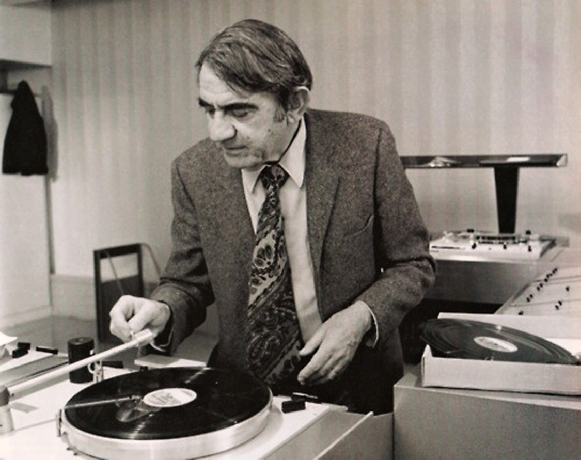
Musique concrète (Pariser Schule)
Pierre Schaeffer
„Erfinder“ der Musique Concrète
„Godfather of Sampling und Djing“
Betreiber des Studios „Gruppe de recherche musicale“
… am Rundfunk
1948 bis 1951 Kompositionen ausschließlich mit Schalplatten

Slide 6








Geräte der Schallplatten-Ära:
Mixer
Hall
Filter
Mikrofon
Zusammen-
setzen
Endprodukt
Plattenrekorder
Schellackplatten
Endlosrillen
Plattenspieler
manipulieren
Vorführung

Slide 7
Geräte der Schallplatten-Ära:
Geschwindigkeit: Tonhöhe, Klangfarbe, Dauer
Rückwärts: Semantik
Schleifen
„Zerstückeln“
Schellackplatten
Endlosrillen
Plattenspieler
manipulieren

Slide 8
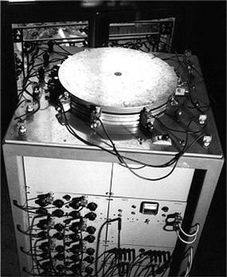
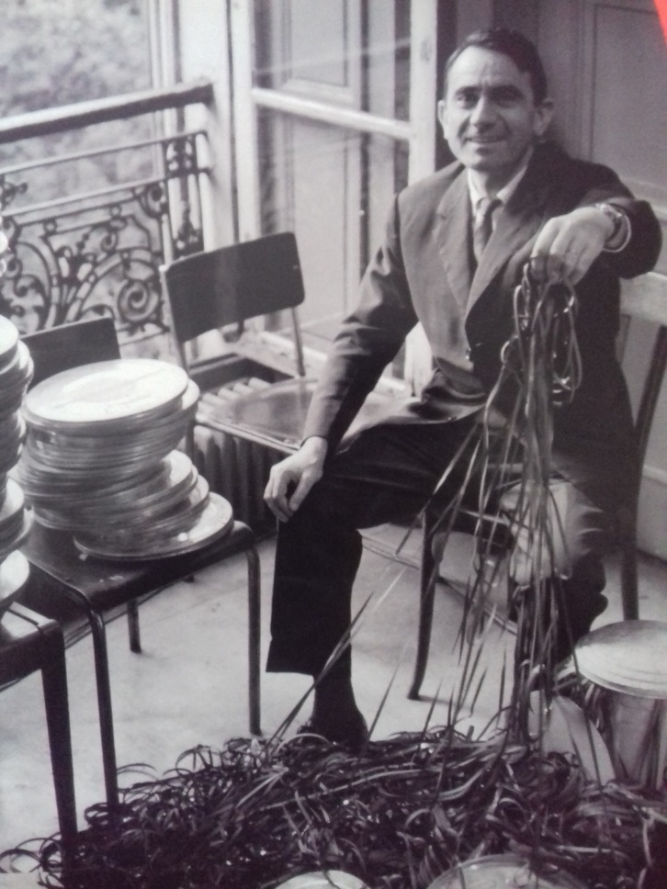
Geräte der Tonband-Ära:
Morphophone:

Slide 9
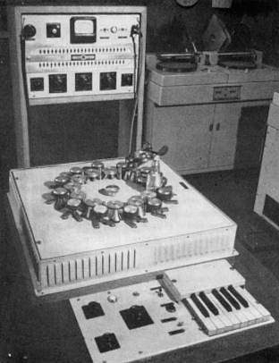
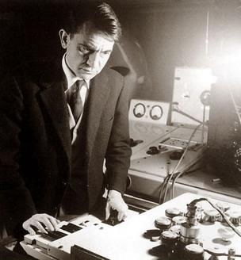
Phonogène:

Slide 10
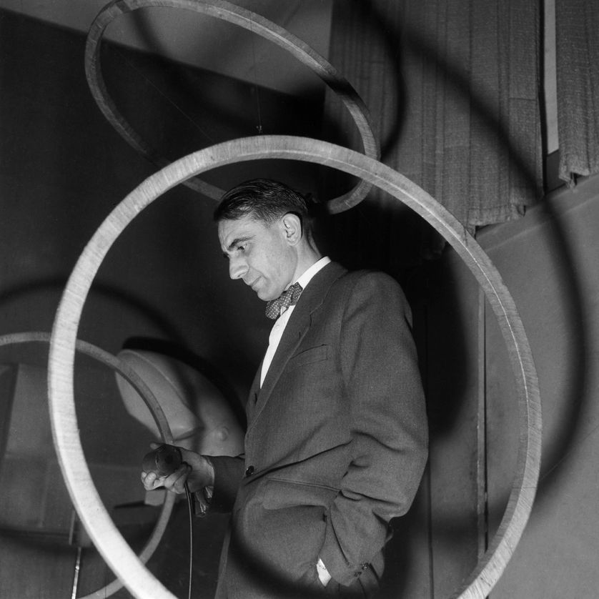
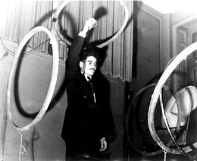
Pupitre d'espace or potentiomètre d'espace

Slide 11
Tonbeispiel und Analyse einer Komposition von Pierre Schaeffer in Teil 3

Slide 12
Die US-amerikanische Szene
Terminologie zur Zeit bis 1960: „Experimental Music“ oder „Tape Music“
Columbia University (New York)
Princeton University New Jersey
Project Music for Tape in New York von John Cage u.a.
Columbia-Princeton Electronic Music Center
… an Universitäten
Radio Coorperation of America RCA: Synthesizer Mark I (mit 750 Röhren)
Vorstellung 1961

Slide 13
Material | Komponist/Komposition | Kompositionstechnik
Schallplatten mit variabler Geschwindigkeit, Pegeltonplatten, Klavier, Becken | John Cage: Imaginary Landscape 1, 1939 | Reine Live-Aufführung: mit Tongeneratoren, Schallplatten etc.
„All environments sounds“ vom Filmmusikkomponisten Barron bekommen | John Cage: Williams Mix 1952 | Tonbandausschnitte werden nach „I Ging“ geschnipselt und aneinander geklebt.
Live-Aufnahmen aus Mailand (Zoo etc.), überlagert im Mailänder RAI-Studio | John Cage: Fontana Mix 1958/59 | Es gibt eine Partitur. Irgendwelche Solisten spielen zum vorgefertigten Tonband.
…ein (einziger) Wassertropfen | Hugh Le Caine: Dripsody 1955 | „Rhythmusstudie“ durch die Verdichtung eines einzigen Geräuschs.
„Wireless Code Signals“ des Rundfunks, die allgemein bekannt sind | Vladimir Ussachevsky: Wireless Fantasy 1960 | “Produced on an old spark generator” im Auftrag von Broadcast Music.

Slide 14
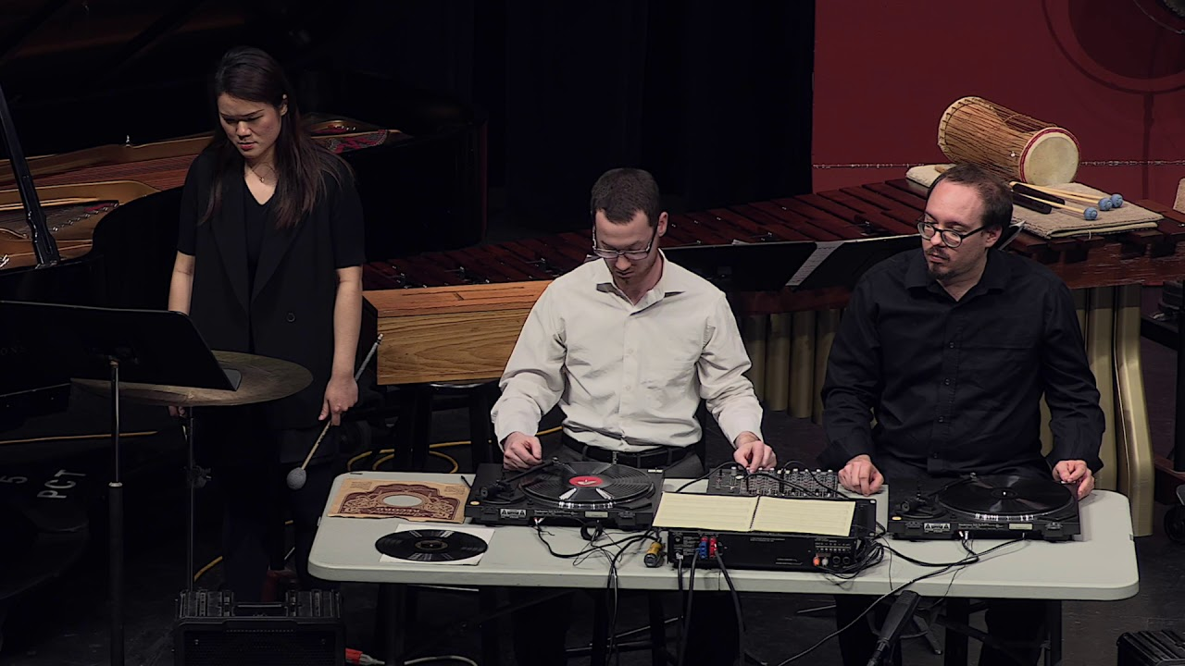
John Cage: Imaginary Landscape
https://www.musik-for.uni-oldenburg.de/elektronischemusik/04Paris-USA/USA/Cage1939-ImaginaryLandscape1.mp3

Slide 15
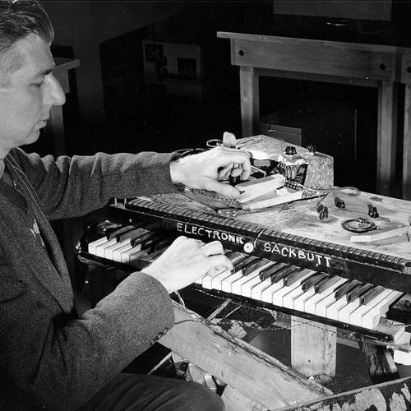
Hugh le Caine „Dripsody“ 1955 Ausgangsmaterial des Stücks ist „one single water drop recorded on a very short length of tape”.
https://www.musik-for.uni-oldenburg.de/elektronischemusik/04Paris-USA/USA/Caine-Dripsody-1955.mp3

Slide 16
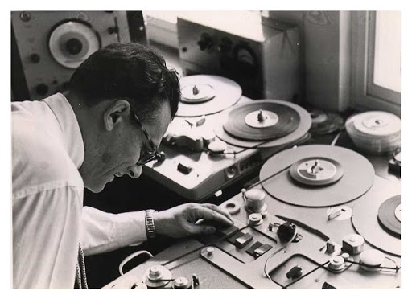
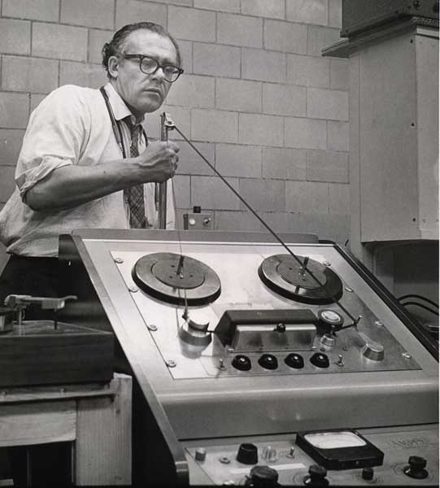
3. Vladimir Ussachevsky „Wireless Fantasy“ 1960 „some wireless code signals as basic sound material”, “other signals frome modern shortwave broadcasts”, “fragment from Wagners Parsifal”.
https://www.musik-for.uni-oldenburg.de/elektronischemusik/04Paris-USA/USA/Ussachevsky-WirelessFantasy-1960.mp3

Slide 17
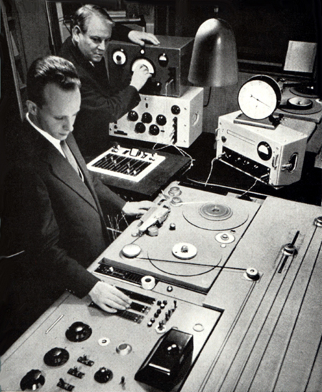
Kölner Schule der Elektronischen Musik
Eimert
Zentrum das Elektronische Studio des WDR in Köln
Leiter 1951-1962 : Herbert Eimert
ab 1963: Karlheinz Stockhausen

Slide 18
Kölner Schule der Elektronischen Musik
Schwebungssummer
Tonbandgerät
Mischpult
Bandschleifen

Slide 19
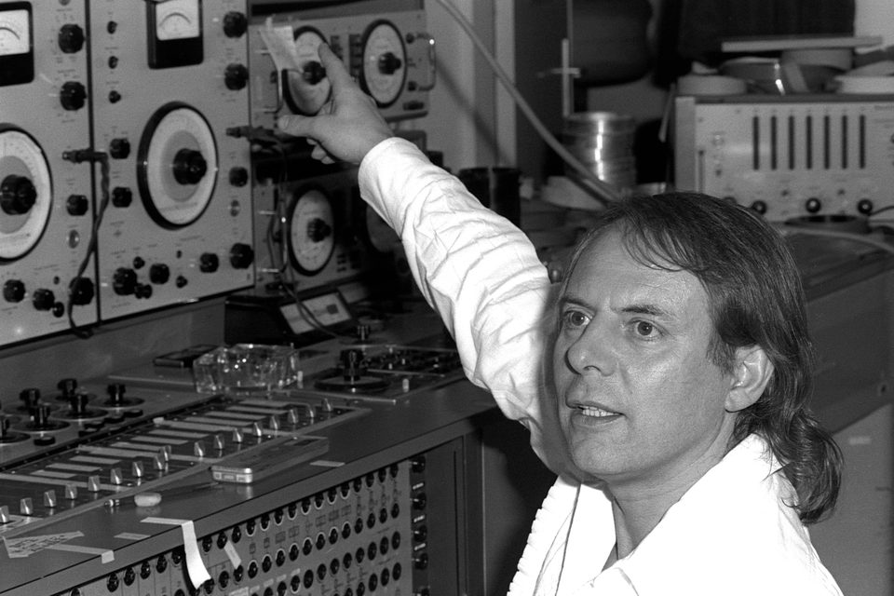
Kölner Schule der Elektronischen Musik
Tongeneratoren
Pegelmesser
Tonbandgerät
Klebeband

Slide 20
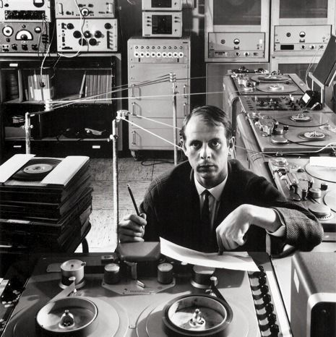

Slide 21
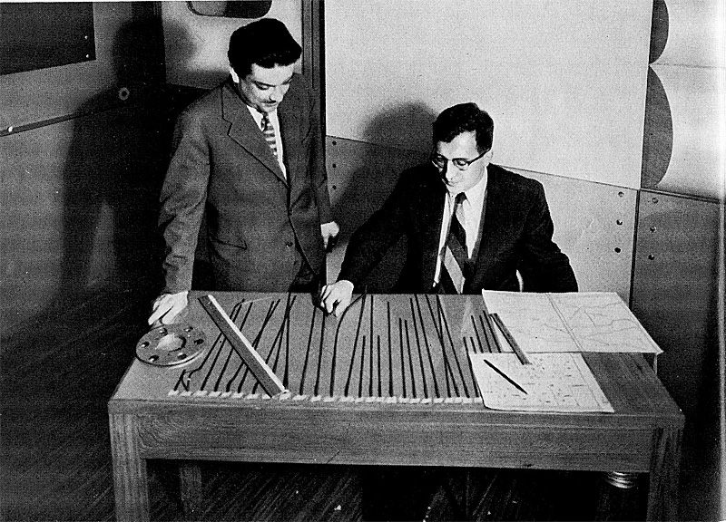
Auch in anderen Studios (z.B. Mailand) wurde mit Tonbandschnipseln gearbeitet.

Slide 22
Kompositionen der Kölner Schule und aus dem Mailänder Studio folgen in Teil 3 bei den Kompositionsanalyse!
Weiter zu Teil 2c „Synthesizer“

